Slide 1


Slide 2

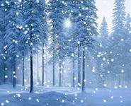
ТЕМА:
«Мороз и солнце – день чудесный!»

Slide 3


ЗАГАДКИ

Slide 4

Зверь мохнатый, косолапый.
Зимой сосет в берлоге лапу.

Slide 5
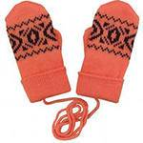
Греет руки пара печек
Из колечек от овечек.

Slide 6

Запорошила дорожки,
Разукрасила окошки,
Радость детям подарила
И на санках прокатила.

Slide 7
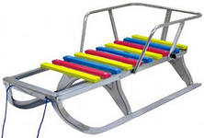
Летом стояли,
Зимы ожидали.
Дождались поры,
Помчались с горы.

Slide 8

Зимой и летом
Одним цветом.

Slide 9
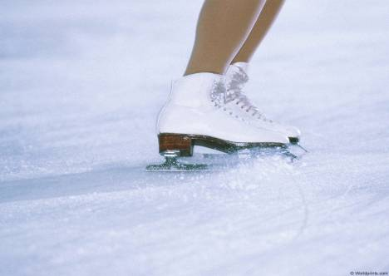
Два коня у меня, два коня.
По воде они возят меня.
А вода тверда,
Словно каменная!

Slide 10
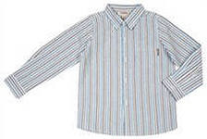
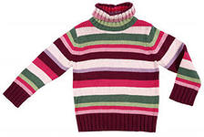
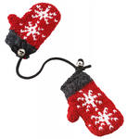
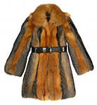
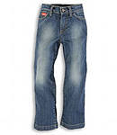
Обобщение

Slide 11
Одежда

Slide 12
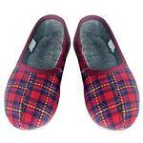

Slide 13
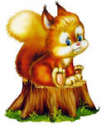


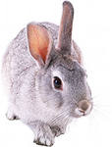


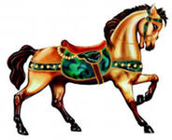
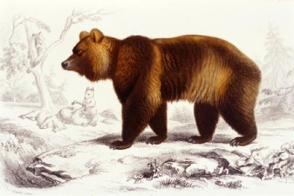

Классификация
ДИКИЕ ДОМАШНИЕ

Slide 14
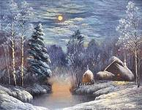
Волшебство – действие волшебника, колдовство, чародейство. Чарующее действие кого-либо, чего-либо; очарование.

Slide 15
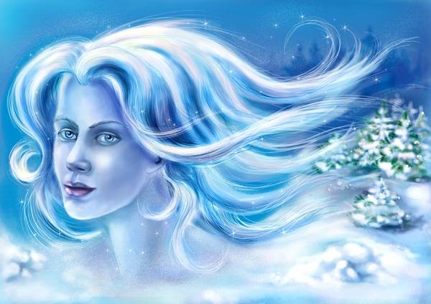


Slide 16
СПАСИБО всем за участие!

